Slide 1





Chào mừng các con đến với
tiết học hôm nay!
Môn: TOÁN
CHIA SỐ CÓ HAI CHỮ SỐ CHO SỐ
CÓ MỘT CHỮ SỐ (tr70)

Slide 2

Mục tiêu:
Nắm cách thực hiện phép chia số có hai chữ số cho số có một chữ số.
Củng cố về tìm một trong các phần bằng nhau của một số và giải bài toán liên quan đến phép chia.

Slide 3




Bé tập làm bánh

Slide 4


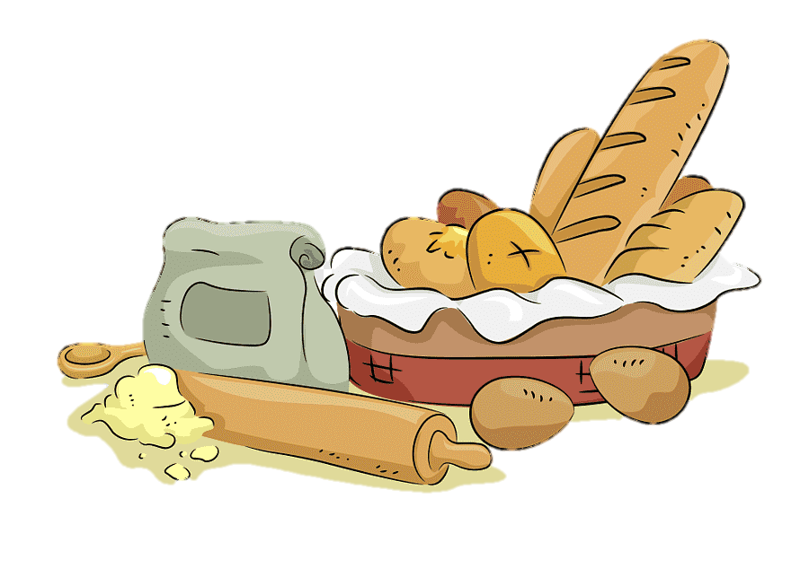
Chúng mình cùng
làm bánh
tặng Mẹ nhé!

Slide 5





9 x 3 = …
Âm thanh
khi chọn Đúng
15
16
Âm thanh
khi chọn Sai
17
27

Slide 6
1
của 18 kg là … kg
3
Âm thanh
khi chọn Đúng
6
5
Âm thanh
khi chọn Sai
54
45

Slide 7

36 : 9 = …
Âm thanh
khi chọn Đúng
6
5
Âm thanh
khi chọn Sai
4
7

Slide 8

1
của 54 m là … m
6
Âm thanh
khi chọn Đúng
6
9
Âm thanh
khi chọn Sai
38
54

Slide 9

Những chiếc bánh
thật là ngon !

Slide 10


Thứ sáu ngày 10 tháng 12 năm 2021
Toán
Chia số có hai chữ số cho số có một chữ số
(trang 70)

Slide 11
72 : 3 = ?
72
3
* 7 chia 3 được 2,
viết 2.
6
2
4
2 nhân 3 bằng 6;
7 trừ 6 bằng 1.
1
2
* Hạ 2, được 12;
12 chia 3 được 4,
viết 4.
12
4 nhân 3 bằng 12;
12 trừ 12 bằng 0.
0
72 : 3 = 24

Slide 12
65 : 2 = ?
65
2
* 6 chia 2 được 3,
viết 3
6
3
2
3 nhân 2 bằng 6;
6 trừ 6 bằng 0.
0
5
* Hạ 5;
5 chia 2 được 2,
viết 2
4
2 nhân 2 bằng 4;
5 trừ 4 bằng 1.
1
65 : 2 = 32 ( dư 1 )

Slide 13
a) 72 : 3 = ?
* 7 chia 3 được 2, viết 2.
72 3
2 nhân 3 bằng 6; 7 trừ 6 bằng 1.
6 24
12
* Hạ 2, được 12; 12 chia 3 được 4, viết 4.
12
4 nhân 3 bằng 12; 12 trừ 12 bằng 0.
0
72 : 3 = 24
b) 65 : 2 = ?
65 2
* 6 chia 2 được 3, viết 3.
6 32
3 nhân 2 bằng 6 ; 6 trừ 6 bằng 0.
05
* Hạ 5; 5 chia 2 được 2, viết 2.
4
2 nhân 2 bằng 4; 5 trừ 4 bằng 1.
1
65 : 2 = 32 ( dư 1)

Slide 14
Muốn hoàn thành 1 lượt chia ta phải thực hiện qua mấy bước , đó là những bước nào?
Muốn hoàn thành 1 lượt chia ta phải thực hiện qua 3 bước :
Bước 1: Chia
Bước 2: Nhân ngược
Bước 3: Trừ

Slide 15

Cùng nhau thực hành nhé!

Slide 16

Bài 1 Tính:
3
9
6
7
8
4
6
9
0
5
9
1
6
8
6
5
7
2
1
6
1
8
1
3
2
4
3
6
4
0
2
1
24
36
40
21
0
0
0
0

Slide 17
6
9
3
2
6
8
7
5
9
5
8
9
6
1
9
5
8
1
3
2
1
1
4
4
0
8
0
7
0
9
0
9
6
6
5
8
2
1
4
1

Slide 18
Bài 2: Mỗi giờ có 60 phút. Hỏi giờ có bao nhiêu phút?
Tóm tắt
Bài giải
1 giờ : 60 phút
giờ có số phút là:
giờ :
... phút?
60 : 5 = 12 (phút)
Đáp số: 12 phút

Slide 19
Bài 3: Có 31m vải , may mỗi bộ quần áo hết 3m.Hỏi có thể may được nhiều nhất là mấy bộ quần áo và còn thừa mấy mét?
Tóm tắt
3 m : 1 bộ
31 m : ....bộ (thừa....m vải)?
Bài giải
Ta có 31 : 3 = 10 ( dư 1)
Vậy có thể may được nhiều nhất là 10 bộ quần áo và còn thừa 1m vải.
Đáp số: 10 bộ quần áo và thừa 1m vải.

Slide 20

Mục tiêu:
Nắm cách thực hiện phép chia số có hai chữ số cho số có một chữ số.
Củng cố về tìm một trong các phần bằng nhau của một số và giải bài toán liên quan đến phép chia.

Slide 21
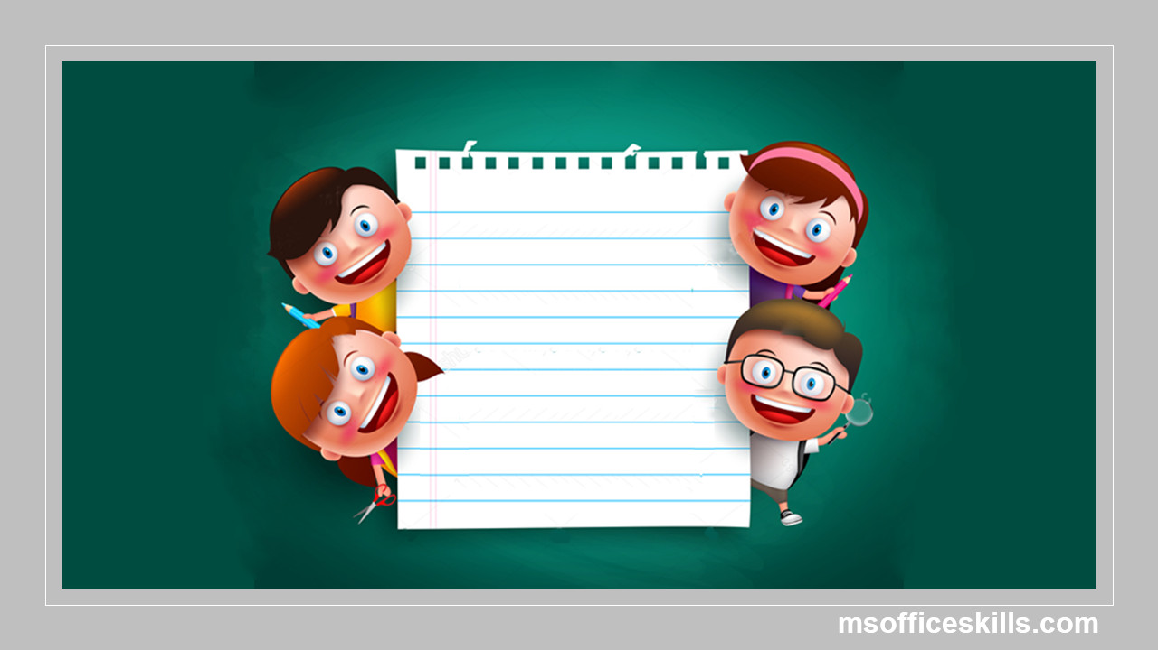
VẬN DỤNG

Slide 22
Muốn hoàn thành 1 lượt chia ta phải thực hiện qua mấy bước , đó là những bước nào?
Muốn hoàn thành 1 lượt chia ta phải thực hiện qua 3 bước :
Bước 1: Chia
Bước 2: Nhân ngược
Bước 3: Trừ

Slide 23

ĐỊNH HƯỚNG HỌC TẬP:
- Về nhà xem lại bài
- Chuẩn bị bài:Chia số có 2 chữ số cho số có 1 chữ số tr71

Slide 24
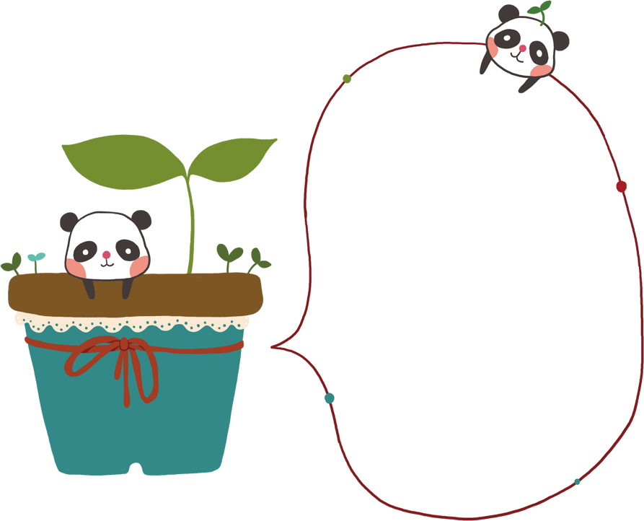
Chào
tạm biệt các em!

